Slide 1
Les mots croisés et les femmes
Que suggère la Toile ?
La première femme verbicruciste
Une enquête à la recherche du tant perdu
La femme dans les définitions

Slide 2

Que suggère la Toile ?
Les réponses
Les mots croisés et les femmes
1.150.000 résultats via Google
Attention Danger
Machisme
M
S
Sexisme
Teutonophobie
T
Les mots croisés et les hommes
PARITÉ 1.170.000 résultats via Google

Slide 3
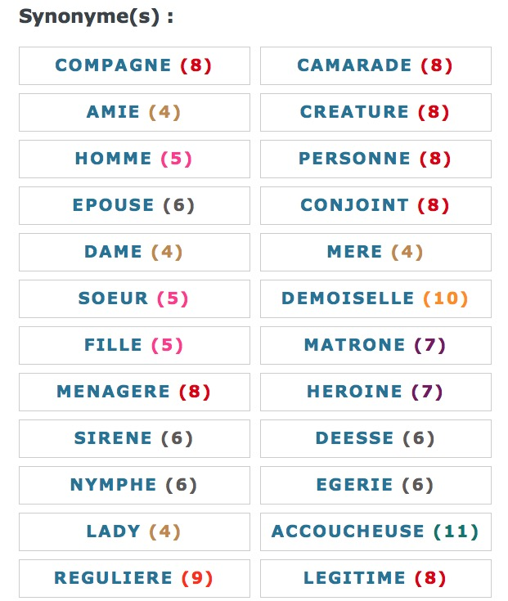
Que suggère la Toile ?
1ère réponse
Moteur de recherche de mots fléchés et mots croisés
www.fsolver.fr/?synonyme=FEMME
24 réponses dont 2 masculines

Slide 4
Que suggère la Toile ?
2ème réponse
Rencontre femme qui aime les mots croisés
Femme qui aime les mots croisés, célibataire de
72 ans cherche homme pour rencontre sérieuse,
âgé de 65 a 75 ans, demeurant Paris ou banlieue sud, afin de partager des loisirs, des sorties, des voyages et bien sur des moments de tendresse si affinités !
Alors Messieurs peut-être à bientôt…
JeContacte.com 201 réponses
Rencontre homme qui aime les mots croisés… 195 réponses
Rencontre homme ou femme qui aime les dictionnaires… PERSONNE !

Slide 5
Que suggère la Toile ?
3ème réponse
Une femme appelle la police (Allemagne 2009)
J'avais fini toute la grille de mots croisés hormis un mot et j'étais totalement bloquée. J'avais regardé partout sur internet et questionné mes amis, sans succès. La définition parlait du nom complet d'une unité de police aux frontières…
Je l’ai appelée pensant que ça ne les dérangerait pas. Tout ce que je voulais c'était un tout petit peu d'aide. Ça ne leur aurait pris que quelques secondes pour me répondre.
Pour le porte-parole de la police, la situation est toute différente.
Les problèmes de mots croisés ne constituent pas une urgence.
Recherche : « Un homme appelle la police… » ……………… RIEN !

Slide 6
Que suggère la Toile ?
4ème réponse
La journée de la femme bafouée (France 2012)
Courriel d’une lectrice du journal Sud-Ouest : Je tiens à exprimer mon malaise après avoir fait les mots croisés de votre édition la veille de la journée de la femme. En effet, l'auteur, Mathieu Rhuys, propose de trouver un mot de 7 lettres défini par : « prise pour faire le ménage ».
Réponse : Épousée
Honte à vous, Mathieu Rhuys, honte à vous Sud-Ouest. Tous vos discours sur la condition féminine et blablabla, ce sont des foutaises.
Comment voulez-vous que les mentalités changent si les femmes sont dénigrées jusque dans les mots croisés ?
Réponse du médiateur : Il est vrai que l’on peut avoir une lecture à double sens, mais je crois que notre verbicruciste en jouant sur les mots
a seulement voulu indiquer « se mettre en ménage », synonyme de se mettre en couple.

Slide 7
Que suggère la Toile ?
5ème réponse
L’orgasme féminin mieux que les mots croisés (2013)
Une étude vient de démontrer que l’orgasme provoque chez la femme un afflux sanguin important dans l’intégralité du cerveau.
Atteindre le climax du plaisir serait donc bien plus bénéfique que faire des mots croisés ou autres jeux cérébraux.
Les jeux cérébraux tels que les mots croisés augmentent l’activité cérébrale, mais seulement dans des régions très localisées, explique le professeur Barry Komisaruk, psychologue réputé de l'université de Rutgers, aux États-Unis.
Le chercheur âgé de 72 ans étudie le plaisir depuis les années 1960.
Il précise : l’orgasme active l’ensemble du cerveau !
Recherche : « Orgasme masculin mieux que les mots croisés » … RIEN !

Slide 8
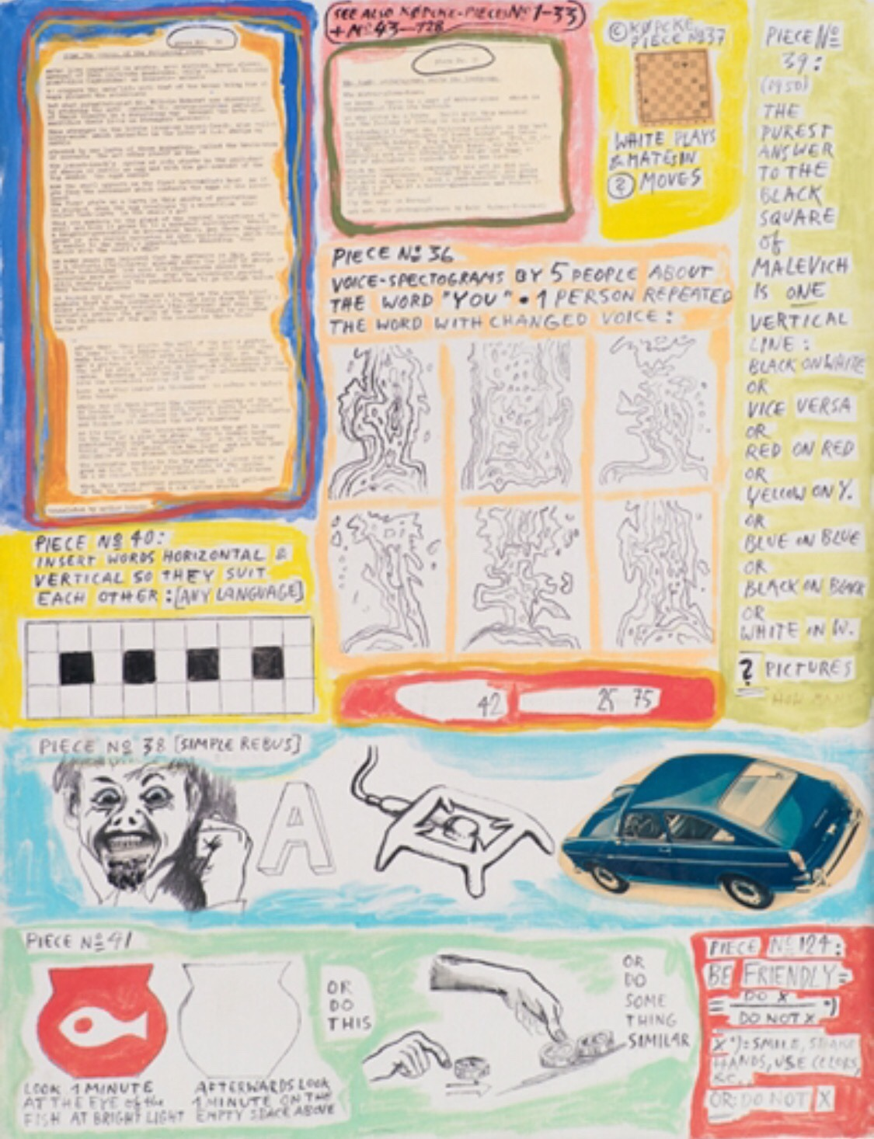
Que suggère la Toile ?
6ème réponse
Une dame de 91 ans remplit la grille de mots croisés d'une œuvre au musée (Allemagne 2016)
La création exposée fait partie d'une collection de collages réalisée dans les années 60 par l'artiste allemand Arthur Koepcke.
Que suggère cette toile ?

Slide 9
Que suggère la Toile ?
PIÈCE N° 40
Insérez des mots horizontalement
et verticalement de sorte qu’ils se croisent tous [ de toute langue ].
C | O | M | P | R | O | M | I | S
A |  | U |  | I |  | O |  | U
P | A | R | L | O | T | T | E | R
Ce musée d’art moderne incite les visiteurs à interagir avec les œuvres.
Rien ne précise qu’il ne faut pas le faire pour cette œuvre.
Au contraire, il est suggéré de remplir la grille de mots.
La dame a pensé qu’elle agissait dans le sens de l’artiste.
Elle a emprunté un stylo à un gardien… et personne ne l’a stoppée.

Slide 10
Les mots croisés et les femmes
Peu flatteur
pour la cruciverbie
Que suggère la Toile ?
La première femme verbicruciste
Une enquête à la recherche du tant perdu

Slide 11
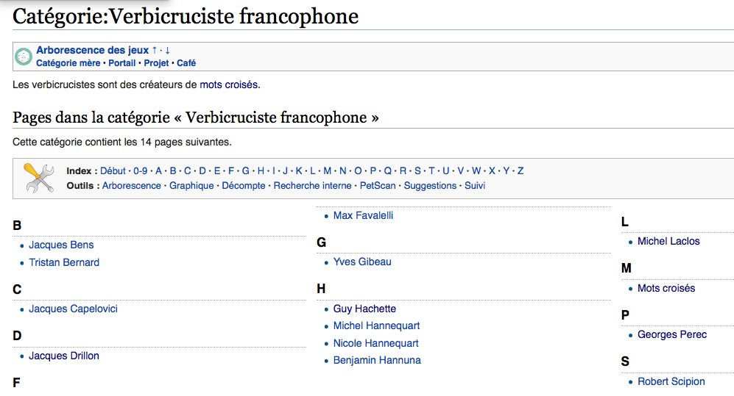
La première femme verbicruciste
fr.wikipedia.org : Verbicruciste_francophone
Parmi ces 13 personnes une seule femme, québécoise, verbicruciste depuis 1979, fille et sœur de verbicruciste.

Slide 12
La première femme verbicruciste
Que dit la Bnf ?
Recherche ‘verbicruciste’
Jacques Bens (1931-2001)
Cofondateur en 1960 de l'OuLiPo
Jacques Drillon (1954-....)
Musicologue, romancier et essayiste
Journaliste, critique musical
Tristan Bernard (1866-1947)
Romancier et auteur dramatique.
Yves Gibeau (1916-1994)
Romancier
Jacques Capelovici (1922-2011)
Linguiste.
Georges Perec (1936-1982)
Écrivain

Slide 13
La première femme verbicruciste
Que dit la Bnf ?
Recherche ‘verbicruciste’
Max Favalelli (1905-1989)
Journaliste, scénariste Cruciverbiste
Guy Hachette (1930- ...)
Journaliste, directeur de publications de jeux, mots croisés
Michel Laclos (1926-2013)
Journaliste, écrivain,
Verbicruciste
Benjamin Hannuna (… - …)
Champion du monde de scrabble. Auteur d'ouvrages sur les jeux et de grilles de jeux
Robert Scipion (1921-2001)
Journaliste. Créateur de grilles de mots croisés

Slide 14


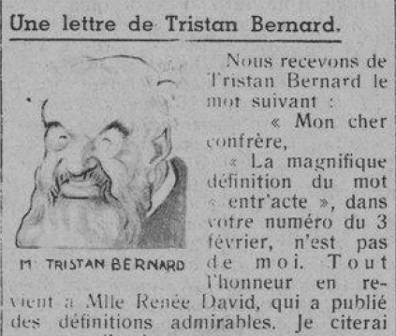
La première femme verbicruciste
David, Renée
(18 - 19 ; cruciverbiste)
Vide les baignoires et
remplit les lavabos.
Réponse : ENTRACTE
La magnifique définition du mot « entracte » n’est pas de moi.
Tout l’honneur en revient à
Mlle Renée David.

Slide 15
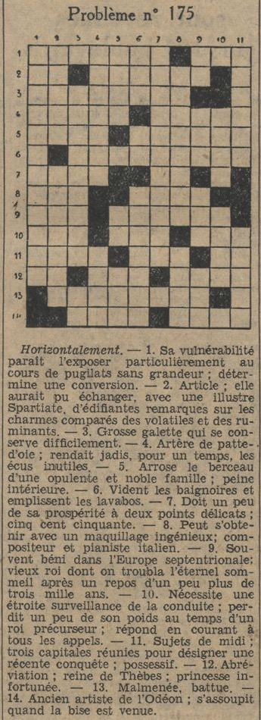
Mademoiselle Renée David
La première femme verbicruciste
Le Journal
17 décembre 1933
Ni de Tristan Bernard
Ni Vide les baignoires et
remplit les lavabos
E N T R A C T E S
Vident les baignoires et emplissent le lavabos

Slide 16


E N T R A C T E
Notes:
CHAMBRE Espace entre deux portes d'écluse

Slide 17
La première femme verbicruciste
Mademoiselle Renée David
Que sait-on d’elle : presque rien ?
Elève à l’école de la Légion d’honneur de Saint-Denis
Infirmière pendant la guerre 14-18
Journaliste. Plusieurs articles dans PARIS-SOIR en 1924 et 1925 signés Renée David dont une série « Devons-nous ‘assouplir’ les liens du mariage ? ».
1925 ? Elle triomphe d’un concours de mots croisés organisé et présidé par Tristan Bernard, devant des centaines de concurrents.
Il lui conseille d’en faire sa carrière et de devenir professionnelle.

Slide 18

La première femme verbicruciste
Mademoiselle Renée David
Juin 1925 : Sortie du Journal des Mots Croisés et des jeux de Société qu’elle fonde et dirige.

Slide 19
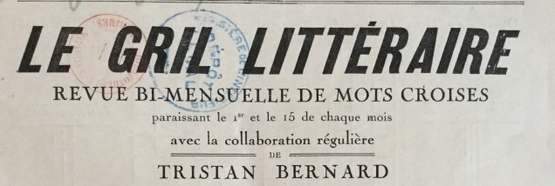
La première femme verbicruciste
Mademoiselle Renée David
Tristan Bernard crée le 6 mars 1926 le ‘Gril Hebdomadaire’. C’est un échec. Il cède la revue à Renée David en 1928 qui la rebaptise le ‘Gril Littéraire’. Elle va le diriger et le fusionner avec le Journal des Mots croisés.

Slide 20
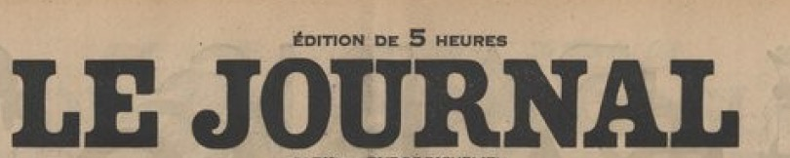
La première femme verbicruciste
Mademoiselle Renée David
• Tristan Bernard débute dans Le Journal en septembre 1929.
Cesse en août 1930 : 48 grilles en 45 semaines.
Le Journal précise que leur collaborateur s’excuse, il va prendre quelques semaines de vacances.… Il ne reviendra pas de ces longues vacances !
• Renée David le remplace en août 1930… jusque fin 1937 lorsque Le Journal annonce qu’elle est souffrante et doit suspendre momentanément sa collaboration : 746 grilles en 317 semaines.
• Elle ne reviendra plus. Le Journal annonce son décès le 18 septembre 1938 des suites d’une longue et pénible maladie.
Elle est inhumée au Père-Lachaise…
David est ‘la’ Goliath de la cruciverbie

Slide 21
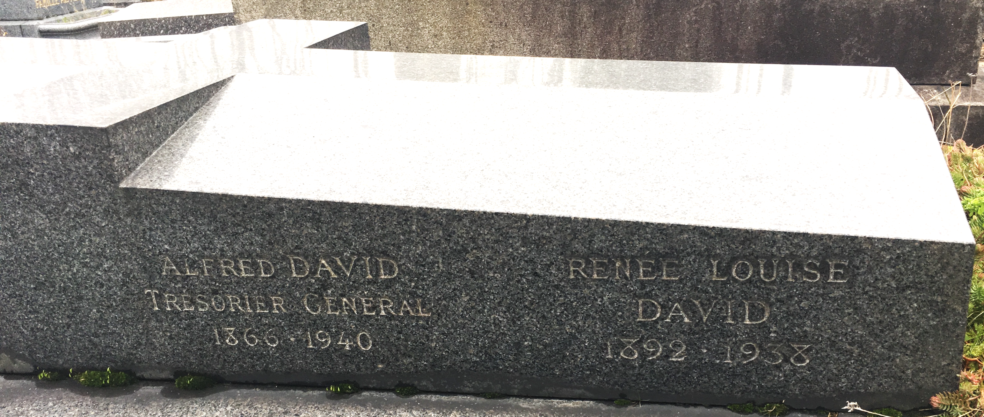
La première femme verbicruciste
Mademoiselle Renée David
J’avais quelques dispositions pour les lettres dans ma jeunesse.
Mais qui aurait pu penser que j’en vivrais un jour de cette façon !

Slide 22
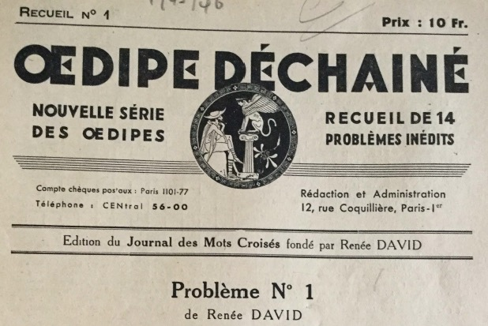
David est ‘la’ Goliath de la cruciverbie
La première femme verbicruciste
Mademoiselle Renée David
Lorsque l’Œdipe déchainé reparait en 1945,
chaque numéro publie un problème de Renée DAVID.

Slide 23
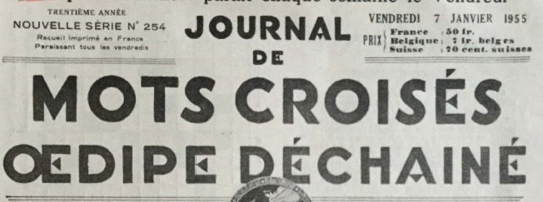
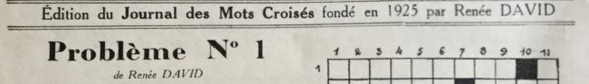
David est ‘la’ Goliath de la cruciverbie
La première femme verbicruciste
Mademoiselle Renée David
En 1955, dix ans plus tard, c’est toujours vrai.

Slide 24
La première femme verbicruciste
Mademoiselle Renée David
  Œdipe-roi, recueil de 50 problèmes de mots croisés
Œdipe s'amuse. 50 problèmes inédits de mots croisés
1932 Mots croisés. 50 grilles. Préface de Tristan Bernard
1933 Les Loisirs d'Œdipe
1934 Œdipe 1934
1935 Œdipe 1935
1936 Œdipe 1936
1937 50 problèmes de Mots croisés. Œdipe
1940 40 problèmes de Mots croisés. Préface, problème de Tristan Bernard
1942 Nouveau choix de problèmes. Préface de Curnonsky
Plus de 15 ouvrages
  Et il manque : Le nouvel Œdipe ; Trésor Œdipe ; Fantaisie Œdipe ; Œdipe en vacances; Œdipe et le sphinx, …

Slide 25
La première femme verbicruciste
David, Renée
(18 - 19 ; cruciverbiste)
depuis le 26 février 2018
David, Renée
(1892 - 1938; verbicruciste)
Verbicruciste est attribué aussi aux auteurs cités précédemment

Slide 26
La première femme verbicruciste
Mademoiselle Renée David
Préface de TRISTAN BERNARD du livre de problèmes publiés en 1940
Elle était un Sphinx magnifique. Vraiment, à chercher ses problèmes, on s'instruisait en s'amusant, mais surtout on se livrait à une passionnante gymnastique intellectuelle que vous imposait si agréablement son ingéniosité.
Ingéniosité ! Il faut répéter ce mot quand on parle de Renée David.
Elle ne s'adressait pas à l'érudition du lecteur et faisait simplement appel à sa culture.
Elle n'allait pas chercher dans les suppléments des vastes encyclopédies des termes inconnus. Le mot qu'elle vous proposait de deviner, vous l'aviez bien rencontré au moins une fois dans votre vie. Elle vous obligeait avec bonne humeur mettre en ordre le bric-à-brac de vos souvenirs.

Slide 27
DÉFINITIONS d’OPPOSITION
La première femme verbicruciste
Mademoiselle Renée David
Très bien vues quand elles ne regardent pas
CLIENTES
S’ouvre quand quelqu’un a fermé les yeux
SUCCESSION
On a tendance à baisser quand elle monte
FIÈVRE
Soulagent un moment,
mais accablent à la longue
DETTES
Utiles quand on les mouille,
désagréables quand on les essuie
SAVONS

Slide 28
DÉFINITIONS COURTES
La première femme verbicruciste
Mademoiselle Renée David
Accident de la circulation
ANÉVRISME
Sujet de quelques livres
BÉBÉ
Défaut d’aplomb
TIMIDITÉ
Sujets à traiter
INVITÉS
Lit de mousse
HAMAC
Produit de ménage
ENFANT
Soulage les pieds
CUEILLETTE

Slide 29
DEUX POUR UN
La première femme verbicruciste
Mademoiselle Renée David
Adversaire sous-estimé
Assura le triomphe du piano
TORTUE
Conduit à la morgue
Gonfle bien des gourdes
SUPERBE
Ils sont généralement desservis
par de mauvais sujets
Le destin des meilleurs est d’être dévorés
ÉCRIVAINS
Accident qui oblige à stopper
Demande une pièce
ACCROC

Slide 30
LEÇON D’HUMANITÉ
La première femme verbicruciste
Mademoiselle Renée David
Elle est appelée à faire souche avec un rejeton
BRU
Il justifie bien des concessions
MORT
Personne qu’on habille facilement
ABSENT
Suppose bien souvent une flamme entretenue hors du foyer
MAITRESSE
Intervient quand tout est consommé
GARÇON

Slide 31
Les mots croisés et les femmes
Que suggère la Toile ?
La première femme verbicruciste
La femme dans les définitions

Slide 32
VERBICRUCISTES CÉLÈBRES
La femme dans les définitions
C'est une femme tout à fait charmante
FÉE
Jacques DRILLON
Tromperies... de femmes très aimées ?
SUPERCHERIES
SUPER CHÉRIES
Georges PEREC
Femme au foyer
JEANNE
Robert SCIPION
Des femmes qui passaient leur temps au coin du feu
VESTALES
Tristan BERNARD
Femme de main
MANUCURE
Michel LACLOS

Slide 33
ADHÉRENTS À LA CROISÉE DES MOTS
La femme dans les définitions
Femme qui peut connaître des problèmes d'érection !
ARCHITECTE
Célèbre femme deux lettres
IO
Sa femme doit être chouette
HULOT Nicolas
Femme victime d’une forte fièvre
ACHETEUSE
Ce qu'il peut être collant avec les femmes !
BAS

Slide 34
ADHÉRENTS À LA CROISÉE DES MOTS
La femme dans les définitions
Femme de chambre
PHOTOGRAPHE
Femme de ménages
MARIEUSE
Il a tout d’une femme
SAC À MAIN
Femme de chambre
ÉCLUSIÈRE
CHAMBRE : Espace entre deux portes d'écluse

Slide 35
JUSTE AVANT LA PAUSE
La femme dans les définitions
Mademoiselle Renée David
Ouvrage qui compte
un grand nombre de colonnes
DICTIONNAIRE
L’intervenant
En bas guette, rit quand on naît
SAGE - FEMME

Slide 36
M E R C I
Notes:
CHAMBRE Espace entre deux portes d'écluse

